Slide 1
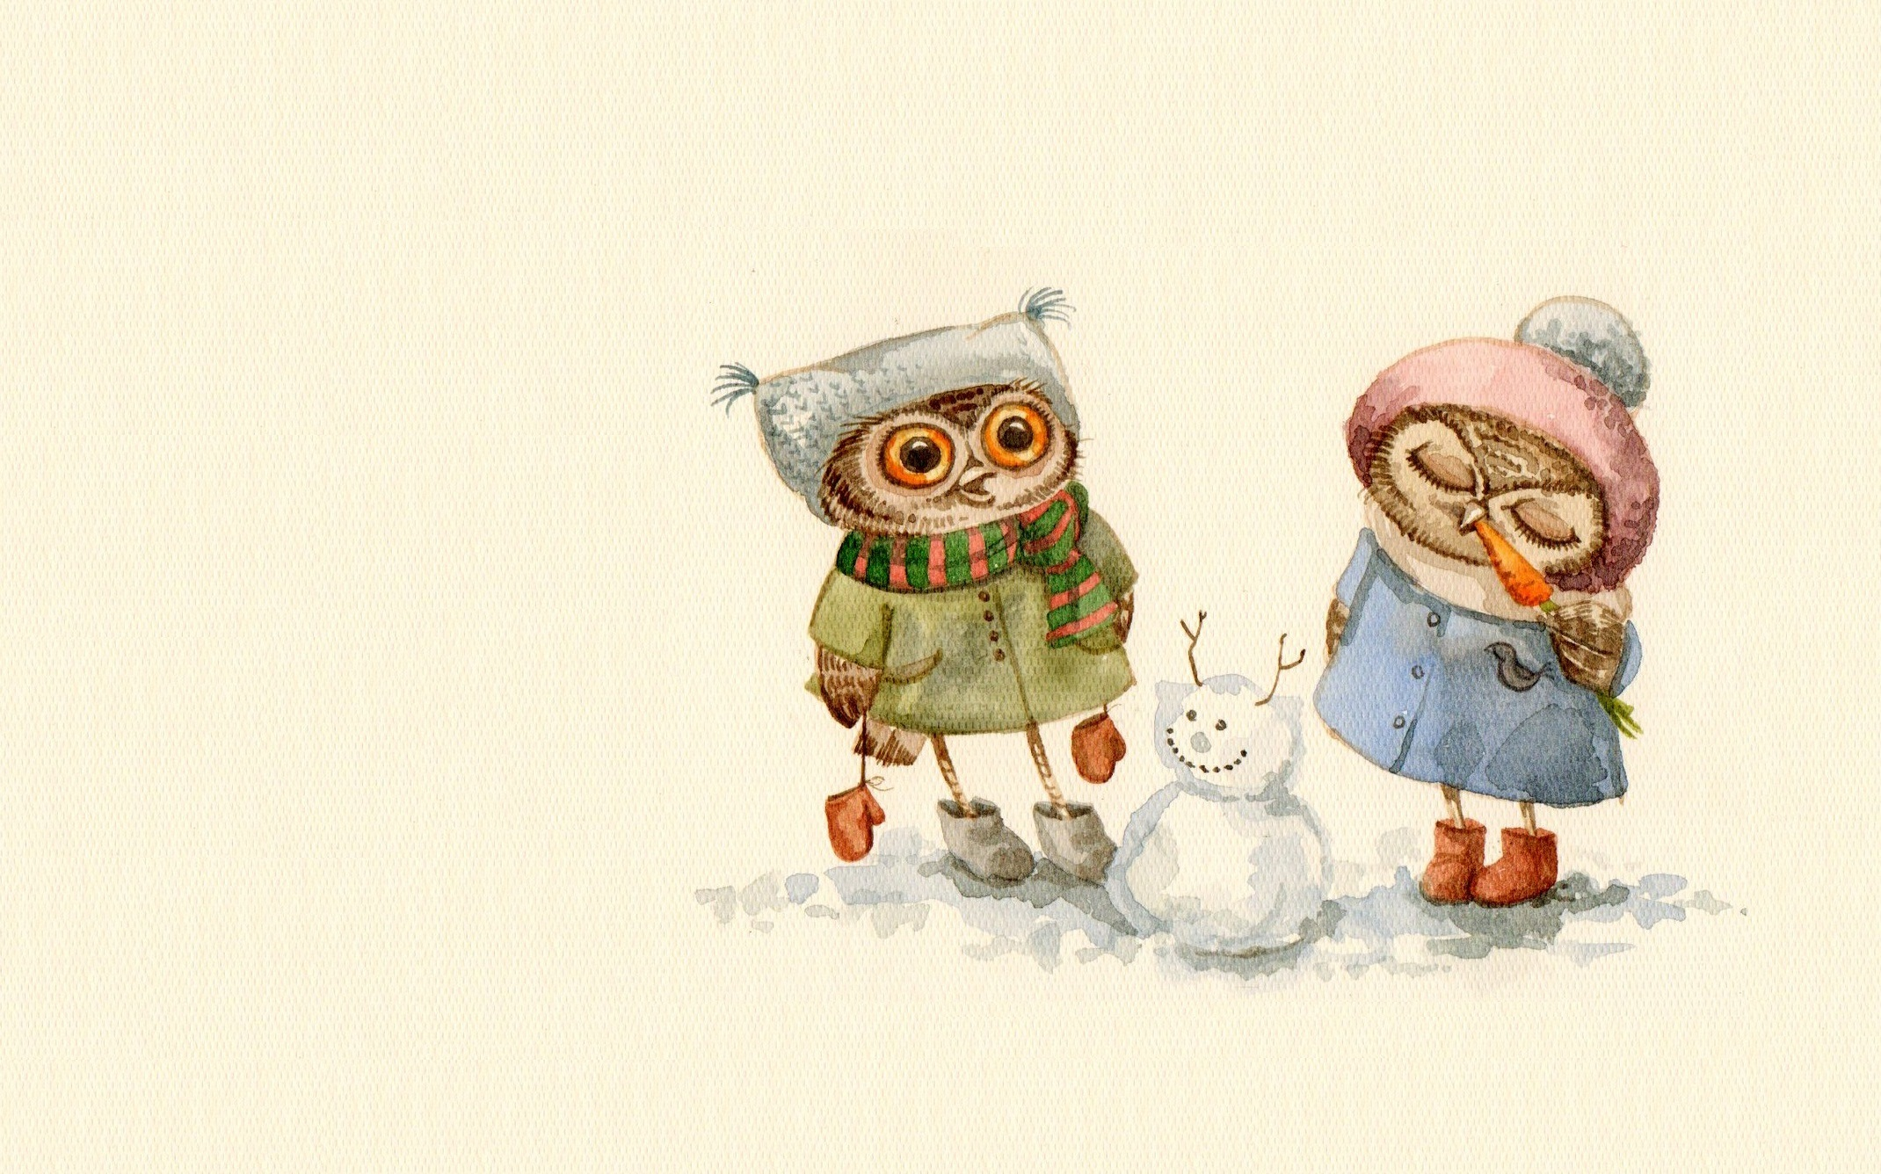
Муниципальное бюджетное дошкольное образовательное учреждение
детский сад «Олененок»
Занятие по физической культуре для детей старшей группы
«Совушка»
Подготовила:
Инструктор по физической культуре
Быкова Э.В.

Slide 2
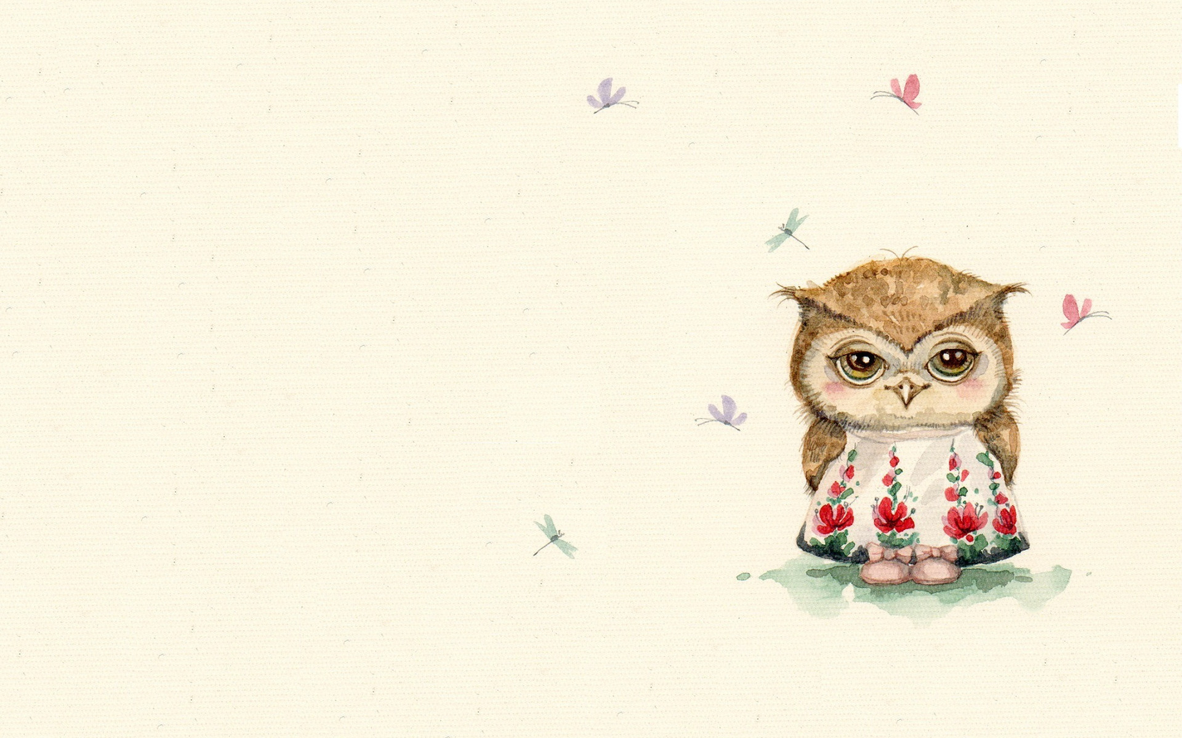
Задачи
повторить ходьбу и бег между предметами; закрепить умение перебрасывать мяч друг другу;
упражнять в пролезании в обруч и равновесии.

Slide 3
I часть
ходьба и бег в колонне по одному между предметами, не задевая их; ходьба в колонне по одному с выполнением заданий по сигналу воспитателя;
бег врассыпную;
ходьба и бег проводятся в чередовании.

Slide 4
Общеразвивающие упражнения
с малым мячом
1. И. п.: основная стойка, мяч внизу в правой руке. 1 — руки в стороны; 2 — поднять вверх, переложить мяч в другую руку; 3 — в стороны; 4 — вернуться в исходное положение (6—7 раз).

Slide 5
Общеразвивающие упражнения
с малым мячом
2. И. п.: ноги на ширине плеч, мяч в правой руке. 1—2 - отвести руку вправо, поворот туловища вправо, посмотреть на мяч; 3—4 —вернуться в исходное положение, переложить мяч в левую руку. То же влево (6 раз).

Slide 6
Общеразвивающие упражнения
с малым мячом
3. И. п.: ноги на ширине ступни, параллельно, мяч в правой руке. 1 — поднять согнутую левую ногу, переложить мяч под ней в левую руку; 2 - опустить ногу, вернуться в исходное положение. То же правой ногой (6 раз).

Slide 7
Общеразвивающие упражнения
с малым мячом
4. И. п.: основная стойка, мяч в обеих руках. 1 — уронить мяч; 2 — присесть, поймать; 3 — выпрямиться; 4 вернуться в исходное положение (5—6 раз).

Slide 8
Общеразвивающие упражнения
с малым мячом
5. И. п.: стоя на коленях, мяч в правой руке. 1—2 — прокатить мяч от себя вправо; 3—4 — к себе. То же влево (6 раз, темп медленный).

Slide 9
Общеразвивающие упражнения
с малым мячом
6. И. п.: сидя ноги врозь, мяч в правой руке. 1 — руки в стороны; 2— наклониться, коснуться мячом носка левой ноги; З — выпрямиться, руки в стороны; 4 вернуться в исходное положение, переложить мяч в другую руку. То же к правой ноге (6 раз).

Slide 10
Общеразвивающие упражнения
с малым мячом
7. И. п.: основная стойка, мяч в правой руке. 1—4 — прыжки на двух ногах вправо, пауза и снова прыжки на двух ногах влево.

Slide 11
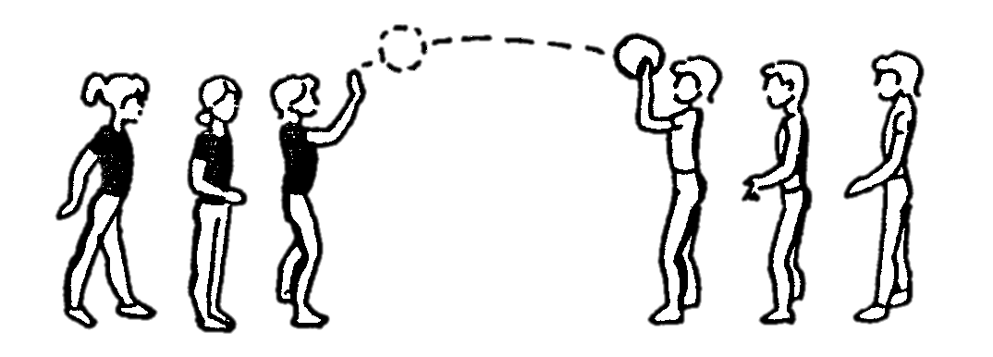
Основные виды движений
1. Перебрасывание мяча друг другу (двумя руками от груди), стоя в шеренгах на расстоянии 3 м (8—10 раз).

Slide 12
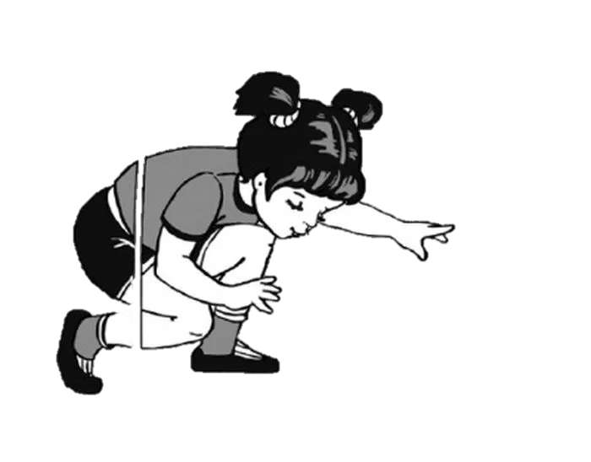
Основные виды движений
2. Пролезание в обруч боком, не касаясь верхнего края обода, в группировке (3—4 раза).

Slide 13
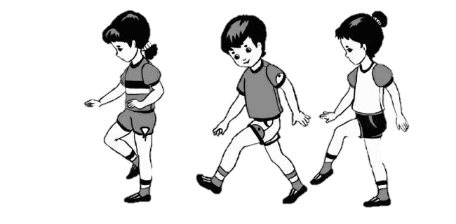
Основные виды движений
3. Ходьба с перешагиванием через набивные мячи, руки на поясе (3—4 раза).

Slide 14
Подвижная игра «Совушка»
На одной стороне зала обозначается гнездо «Совушки». В гнезде помещается водящий — «Совушка». Остальные играющие изображают птиц, бабочек, жуков и т. д.; они разлетаются по всему залу.
Через некоторое время воспитатель произносит: «Ночь!»
Играющие останавливаются на месте в той позе, в какой их застала ночь. Совушка вылетает из своего гнезда, машет крыльями и смотрит, кто шевелится. Того, кто пошевелился, уводит в свое гнездо, а воспитатель произносит: «День!»
Бабочки, жуки, птицы оживают и опять начинают кружиться, летать. После двух вылетов на охоту подсчитывается количество пойманных. Выбирается другая «Совушка».

Slide 15
